Slide 1
Frontend-розробка
Web-applications. AJAX. MPA vs SPA. UI/UX. MVC.

Slide 2
ЗМІСТ
Огляд/Вступ
MVC
AJAX
MPA vs SPA vs …
Modern Web Applications
UI/UX
Фреймворки

Slide 3


Огляд
1980 року фізик Тім Бернерс-Лі, який на той час був співробітником CERN, запропонував і прототипував систему INQUIRE, яка мала полегшити сумісне користування документами для дослідників CERN.
1989 року Бернерс-Лі запропонував впровадити на базі Internet гіпертекстову систему документів.
Вже наприкінці 1990 року він розробив HTML і написав браузер та серверне програмне забезпечення для запропонованої системи. У цьому ж році Тім Бернерс-Лі та Роберт Кайо, інженер інформаційних систем CERN, подали спільну заявку на фінансування проєкту, проте цей проєкт не був офіційно прийнятий CERN.
Наприкінці 1991 року Тім Бернерс-Лі опублікував в Інтернеті перший загальнодоступний опис мови розмітки HTML, відомий як документ «HTML-теги» (HTML Tags). В ньому були описані 18 елементів первісної, відносно простої схеми розмітки HTML. Одинадцять із тих елементів ще й досі існують у HTML4.

Slide 4
HTML
HTML (англ. Hyper Text Markup Language — мова розмітки гіпертексту) — стандартизована мова розмітки документів для перегляду вебсторінок у браузері. Браузери отримують HTML документ від сервера за протоколами HTTP/HTTPS або відкривають з локального диска, далі інтерпретують код в інтерфейс, який відображатиметься на екрані монітора.
Елементи HTML є будівельними блоками сторінок HTML. За допомогою конструкцій HTML, зображення та інші об'єкти, такі як інтерактивні форми, можуть бути вбудовані у візуалізовану сторінку. HTML надає засоби для створення структурованих документів, позначаючи структурну семантику тексту, наприклад заголовки, абзаци, списки, посилання, цитати та інші елементи. Елементи HTML окреслені тегами, написаними з використанням кутових дужок. Теги на кшталт <img /> чи <input /> безпосередньо виводять вміст на сторінку. Інші теги, такі як <p>, оточують текст і надають інформацію про нього, а також можуть включати інші теги як піделементи. Браузери не показують теги HTML, але використовують їх для інтерпретації вмісту сторінки.

Slide 5
Проблеми HTML
Описує лише зміст сторінки (текст, форматування тексту, медіа), але дуже обмежений у засобах зміни зовнішнього вигляду сторінки.
Є лише описом того що потрібно показати, всю основну роботу по обробці та малюванню змісту (рендерингу) бере на себе спеціалізованний софт - браузер. Кожна сторінка - запускає новий процесс рендерингу, що не дуже швидко.
1
3
2
Описує статичний зміст. Динамічна зміна вмісту сторінки не може бути описана виключно HTML.

Slide 6

CSS
CSS (англ. Cascading Style Sheets, укр. Каскадні таблиці стилів) — це спеціальна мова стилю сторінок, що використовується для опису їхнього зовнішнього вигляду. Самі ж сторінки написані мовами розмітки даних.
CSS є основною технологією всесвітньої павутини, поряд із HTML та JavaScript.
Найчастіше CSS використовують для візуальної презентації сторінок, написаних HTML та XHTML, але формат CSS може застосовуватися до інших видів XML-документів.
Специфікації CSS були створені та розвиваються Консорціумом Всесвітньої мережі.
CSS (каскадне або блокове верстання) прийшло на заміну табличному верстанню вебсторінок. Головна перевага блокового верстання — розділення вмісту сторінки (даних) та його візуальної презентації.

Slide 7
Проблеми CSS
Описує лише статичні правила зовнішнього вигляду, чого може бути недостатньо для сучасного веб-додатку
1
2
Можливі конфлікти з іншими стилями, якщо використовується UI-бібліотека

Slide 8

JavaScript (JS)
JavaScript (JS) — динамічна, об'єктно-орієнтована прототипна мова програмування. Реалізація стандарту ECMAScript. Найчастіше використовується для створення сценаріїв вебсторінок, що надає можливість на боці клієнта (пристрої кінцевого користувача) взаємодіяти з користувачем, керувати браузером, асинхронно обмінюватися даними з сервером, змінювати структуру та зовнішній вигляд вебсторінки.
JavaScript класифікують як прототипну (підмножина об'єктно-орієнтованої), скриптову мову програмування з динамічною типізацією. Окрім прототипної, JavaScript також частково підтримує інші парадигми програмування (імперативну та частково функціональну) і деякі відповідні архітектурні властивості, зокрема: динамічна та слабка типізація, автоматичне керування пам'яттю, прототипне наслідування, функції як об'єкти першого класу.

Slide 9
Де використовується JS
написання сценаріїв вебсторінок для надання їм інтерактивності
створення односторінкових та прогресивних вебзастосунків (React, AngularJS, Vue.js)
програмування на боці сервера (Node.js (Express.js))
стаціонарних застосунків (Electron, NW.js)
мобільних застосунків (React Native, Cordova)
сценаріїв в прикладних програмах (наприклад, в програмах зі складу Adobe Creative Suite чи Apache JMeter)
всередині PDF-документів тощо.

Slide 10
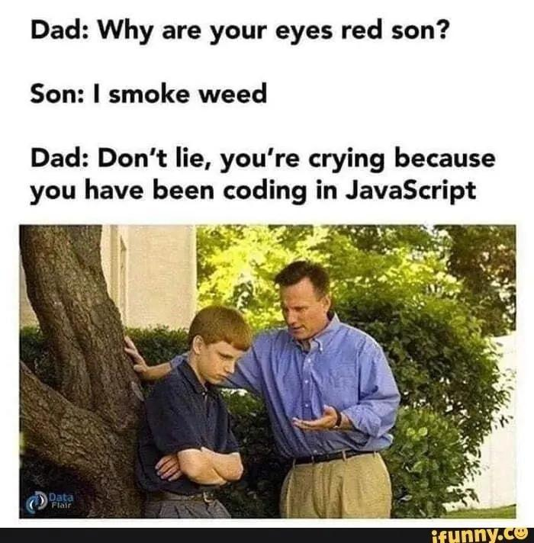
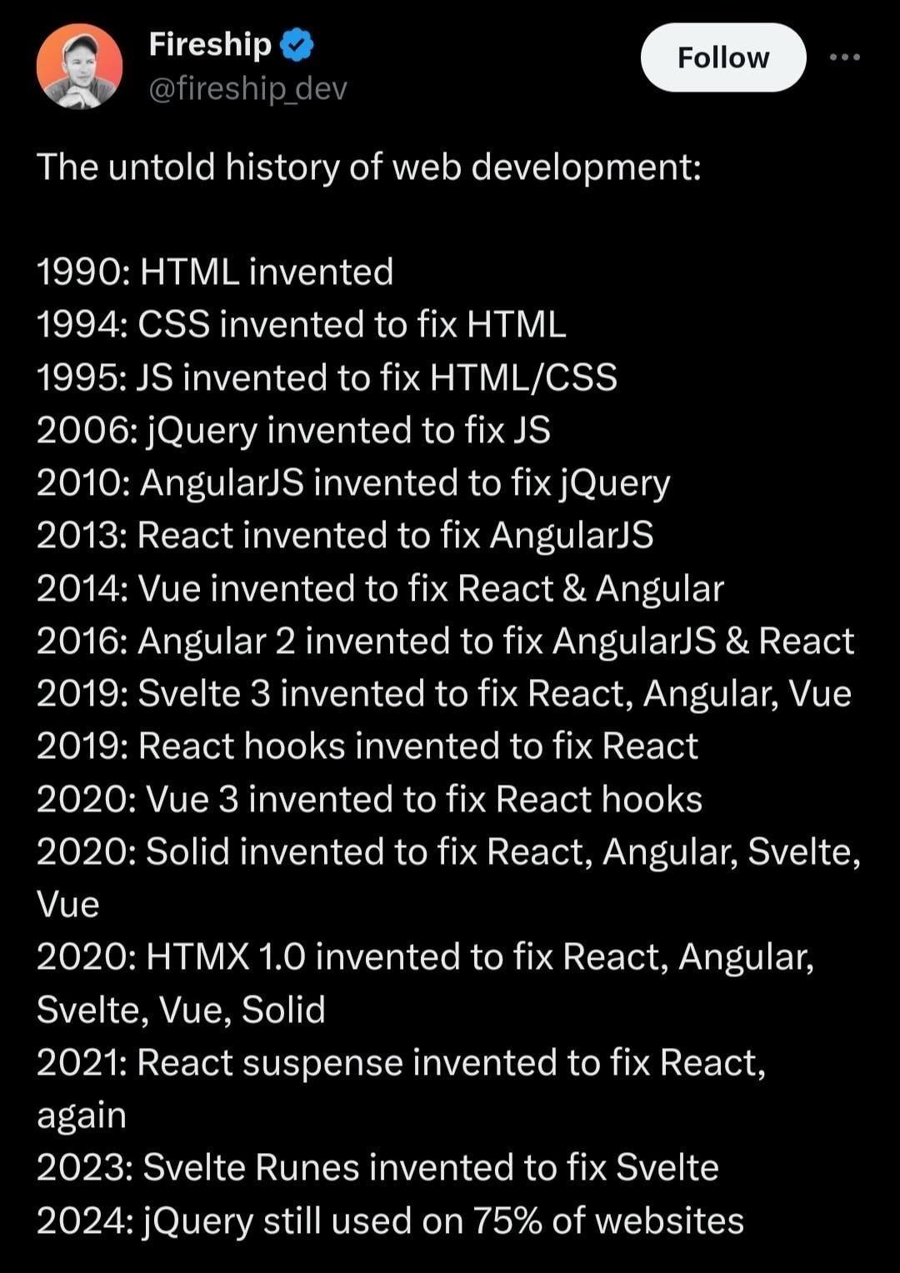
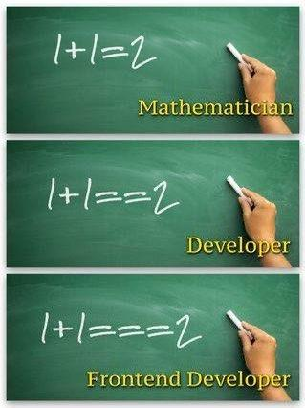
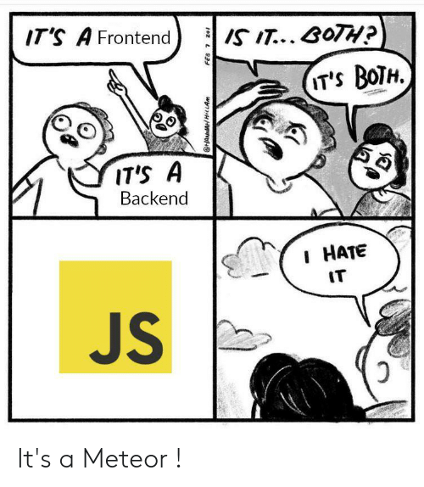
Проблеми JS

Slide 11
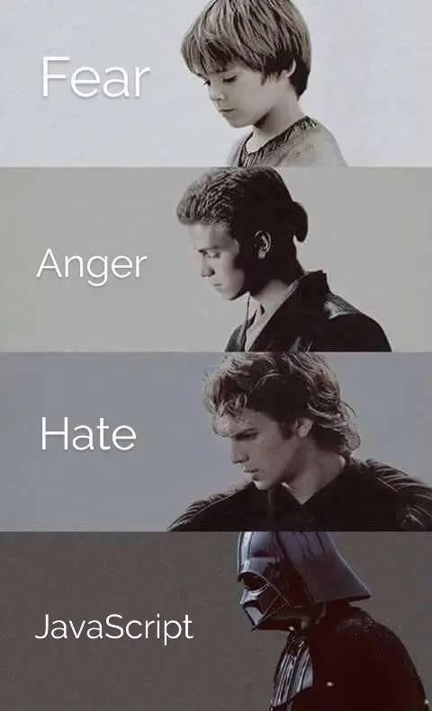
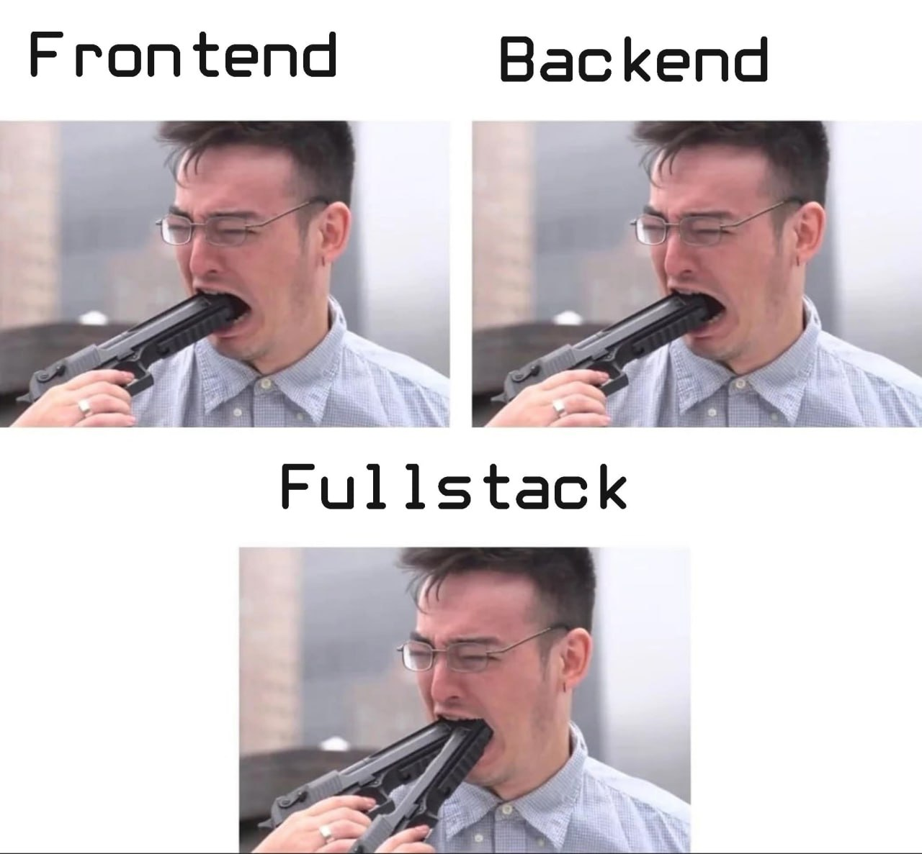
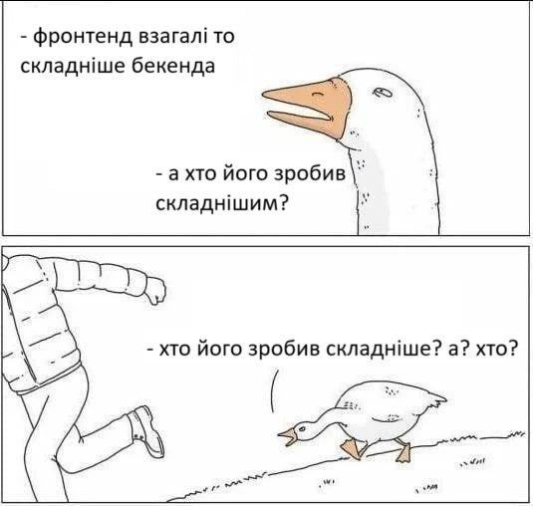
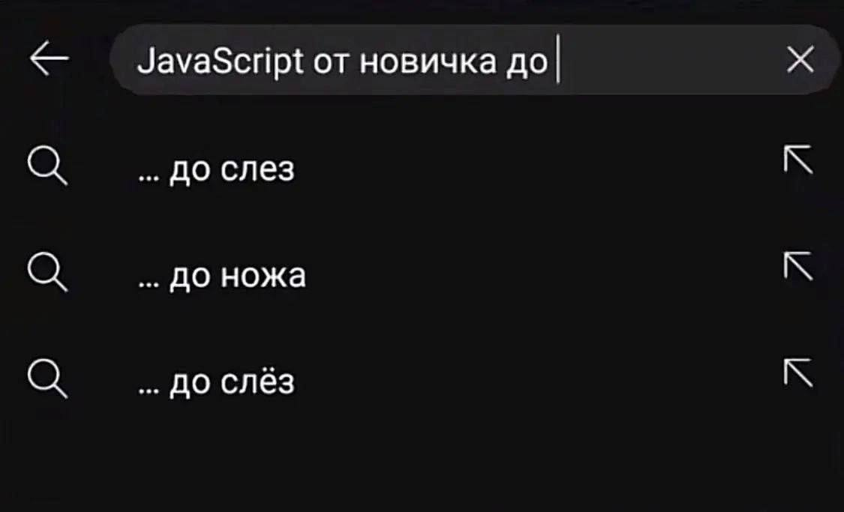
Проблеми JS

Slide 12

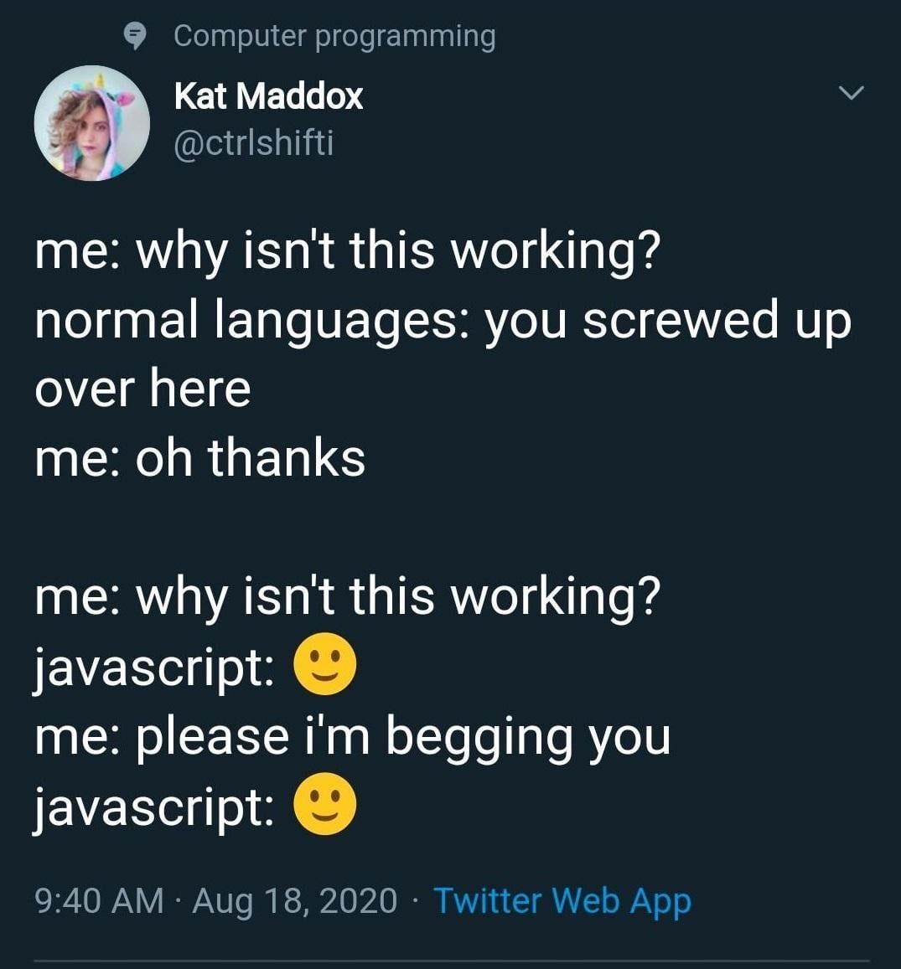
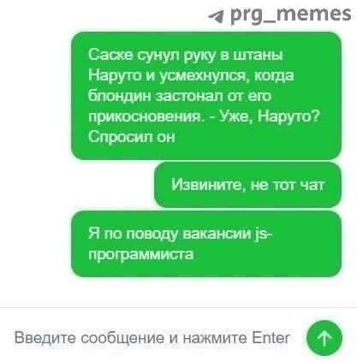
Проблеми JS

Slide 13
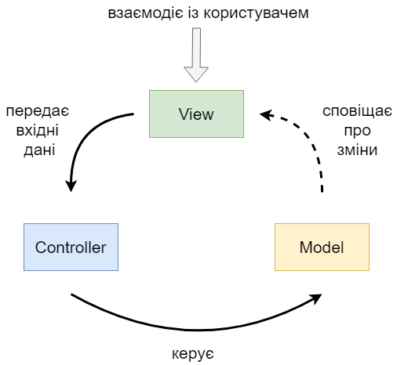
MVC
Моде́ль–вигляд–контро́лер (MVC, Модель–представлення–контролер, англ. Model-view-controller) — архітектурний шаблон, який використовується під час проєктування та розробки програмного забезпечення.
Цей шаблон передбачає поділ системи на три взаємопов'язані частини: модель даних, вигляд (інтерфейс користувача) та модуль керування. Застосовується для відокремлення даних (моделі) від інтерфейсу користувача (вигляду) так, щоб зміни інтерфейсу користувача мінімально впливали на роботу з даними, а зміни в моделі даних могли здійснюватися без змін інтерфейсу користувача.
Мета шаблону — гнучкий дизайн програмного забезпечення, який повинен полегшувати подальші зміни чи розширення програм, а також надавати можливість повторного використання окремих компонентів програми. Крім того використання цього шаблону у великих системах сприяє впорядкованості їхньої структури та робить їх більш зрозумілими шляхом зменшення складності.
Модель - предоставляє дані та реагує на команди контролера, змінюючи свій стан.
Вигляд - відповідає за показ даних моделі користувачу, реагуючи на зміни моделі.
Контролер - інтерпретує дії користувача, сповіщаючи модель про необхідність внесення змін.

Slide 14
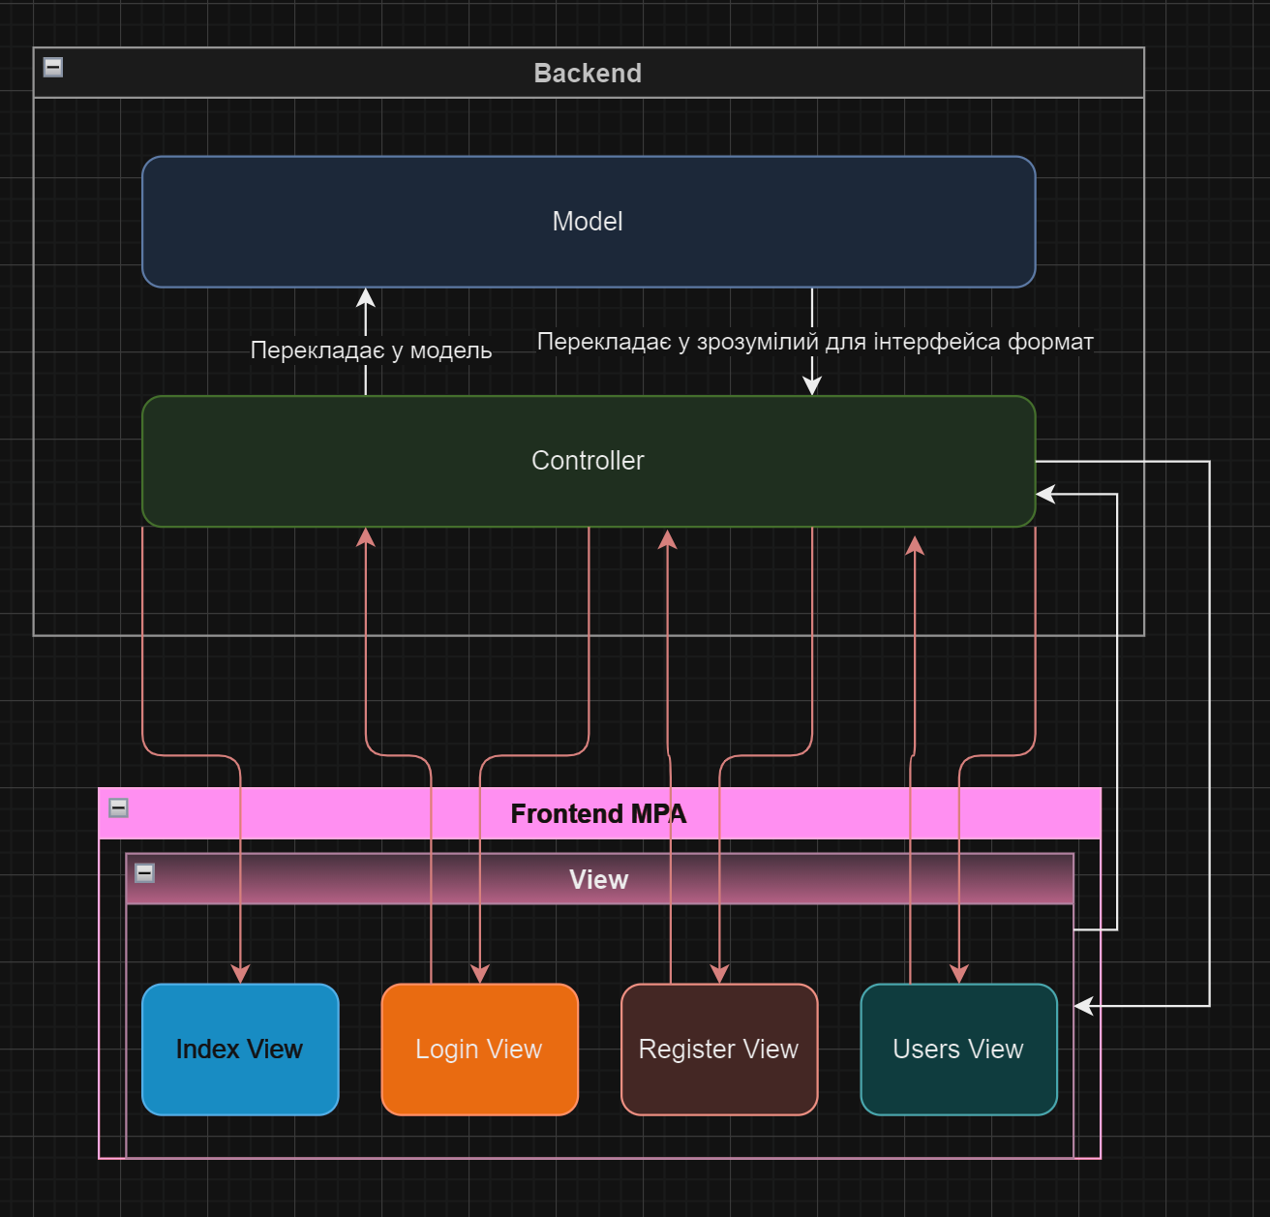
MVC у MPA
MPA веб-додатки самостійно не реалізують MVC паттерн, але є його частиною. А саме - частиною яка відповідає за View.

Slide 15
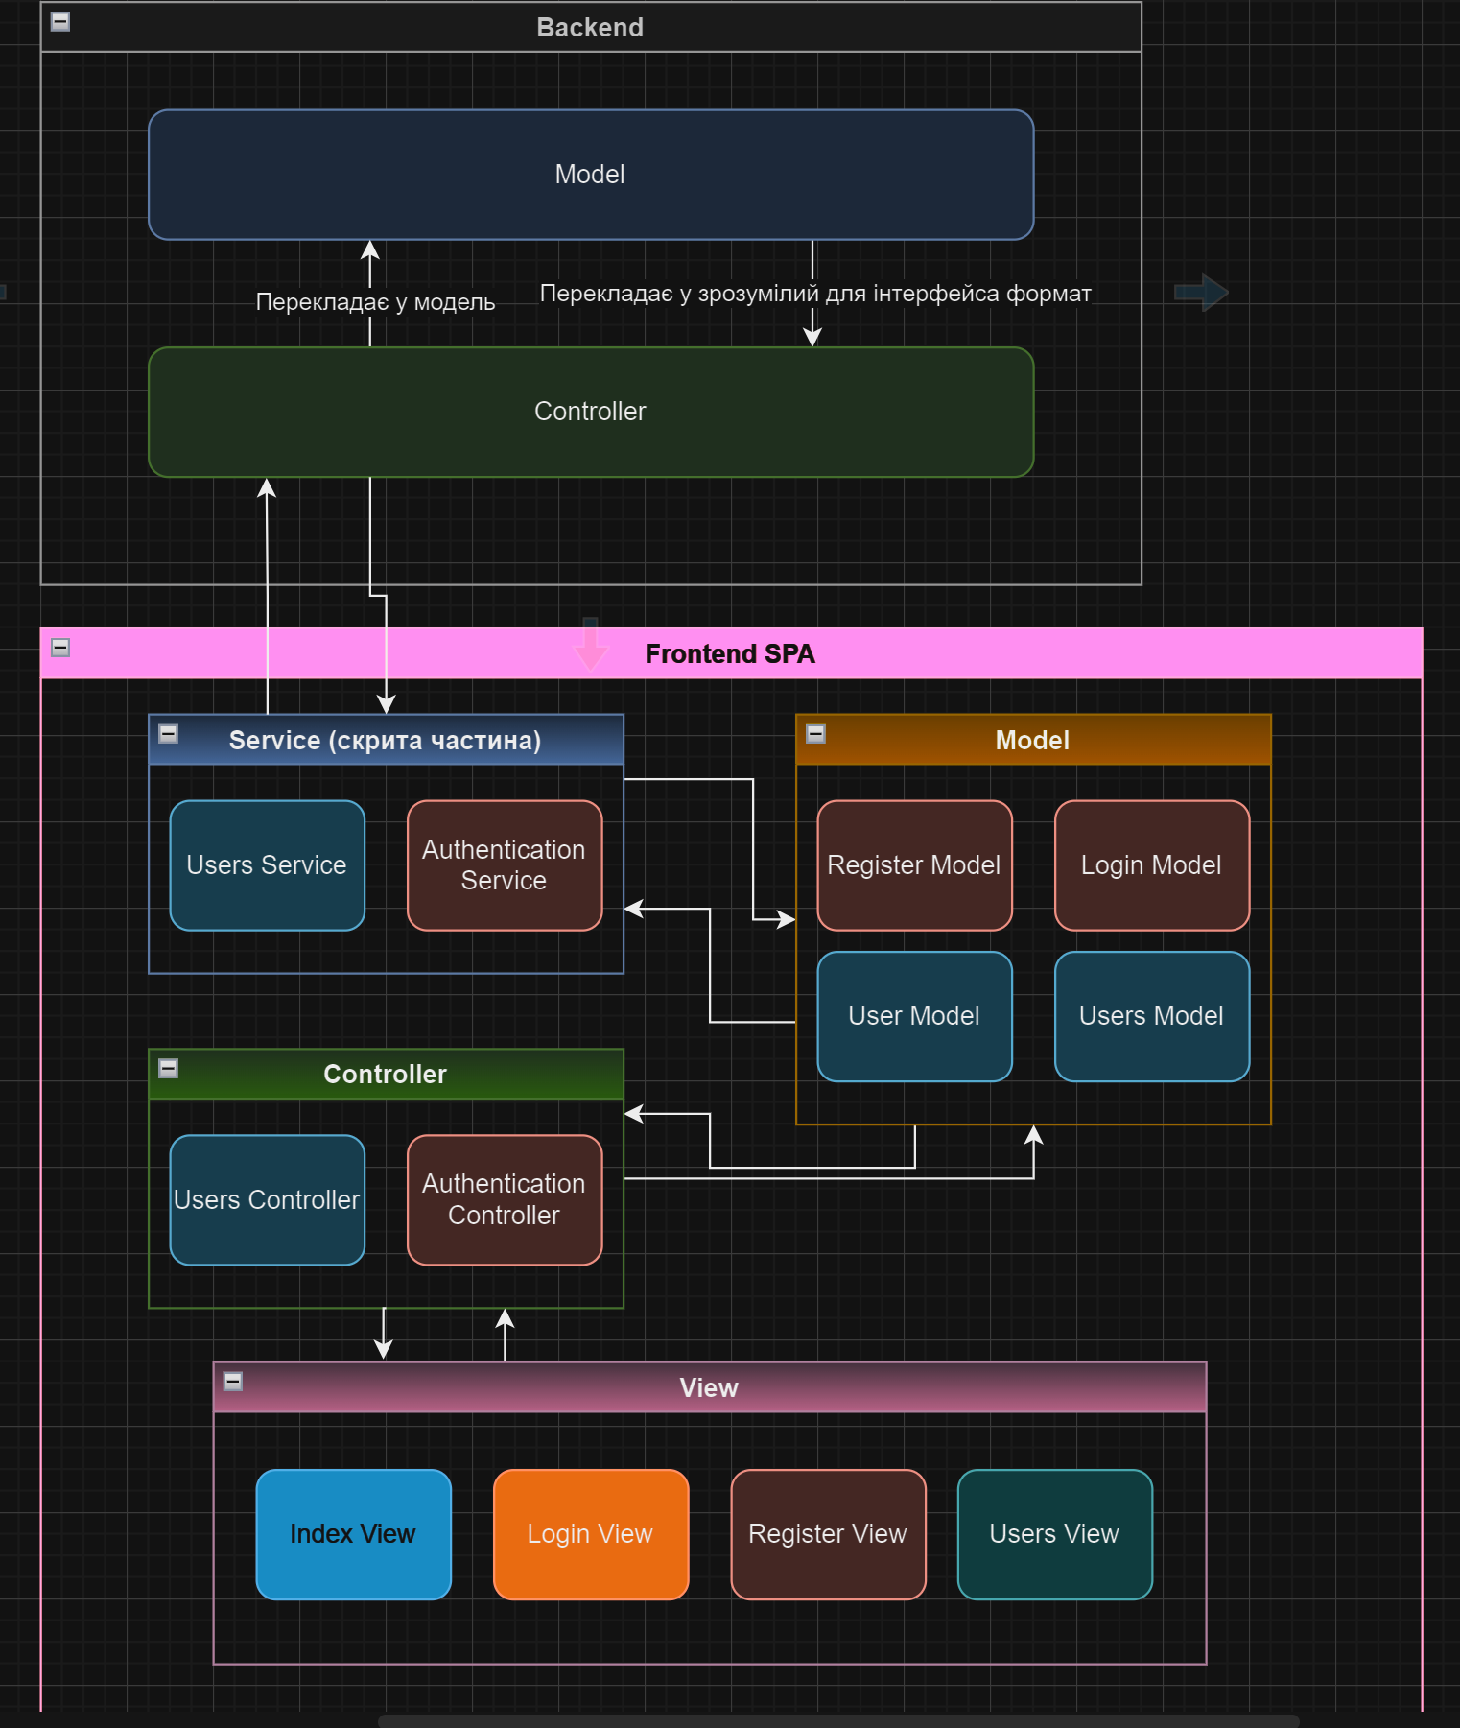
MVC у SPA
SPA веб-додатки можуть реалізовувати MVC паттерн, але це не обов’язково. Але все ж, для складних веб-додатків краще будувати фронтенд з використанням цього паттерну. Деякі фреймворки цілком збудовані на цьому паттерні і змушують розробників його дотримуватися (приклад - Angular)

Slide 16
AJAX
AJAX (Asynchronous JavaScript And XML) — підхід до побудови користувацьких інтерфейсів вебзастосунків, за яких вебсторінка, не перезавантажуючись, у фоновому режимі надсилає запити на сервер і сама звідти довантажує потрібні користувачу дані. AJAX — один з компонентів концепції DHTML.
Про AJAX заговорили після появи в лютому 2005 року статті Джесі Джеймса Гарретта (Jesse James Garrett) «Новий підхід до вебзастосунків». AJAX — не самостійна технологія. Це ідея.
AJAX — це не самостійна технологія, а швидше концепція використання декількох суміжних технологій. AJAX-підхід до розробки, який призначений для користувачів інтерфейсів, комбінує кілька основних методів і прийомів.
Використання цих підходів дозволяє створювати набагато зручніші вебінтерфейси користувача на тих сторінках сайтів, де необхідна активна взаємодія з користувачем. AJAX — асинхронний, тому користувач може переглядати далі контент сайту, поки сервер все ще обробляє запит. Браузер не перезавантажує web-сторінку і дані посилаються на сервер без візуального підтвердження (крім випадків, коли ми самі захочемо показати процес з'єднання з сервером). Використання AJAX стало популярним після того, як компанія Google почала активно використовувати його при створенні своїх сайтів, таких як Gmail, Google Maps і Google Suggest. Створення цих сайтів підтвердило ефективність використання даного підходу.

Slide 17
Порівняння класичного підходу та AJAX
Класична модель веб-додатку
Модель AJAX:
Користувач заходить на вебсторінку і натискає на який-небудь її елемент
Браузер надсилає запит серверу
У відповідь сервер генерує повністю нову вебсторінку і відправляє її браузеру і т. д.
З боку сервера можлива генерація не всієї сторінки наново, а тільки деяких її частин, з подальшою передачею користувачу.
Користувач заходить на вебсторінку і натискає на який-небудь її елемент.
Браузер відправляє відповідний запит на сервер.
Сервер віддає тільки ту частину документа, яка змінилася.

Slide 18
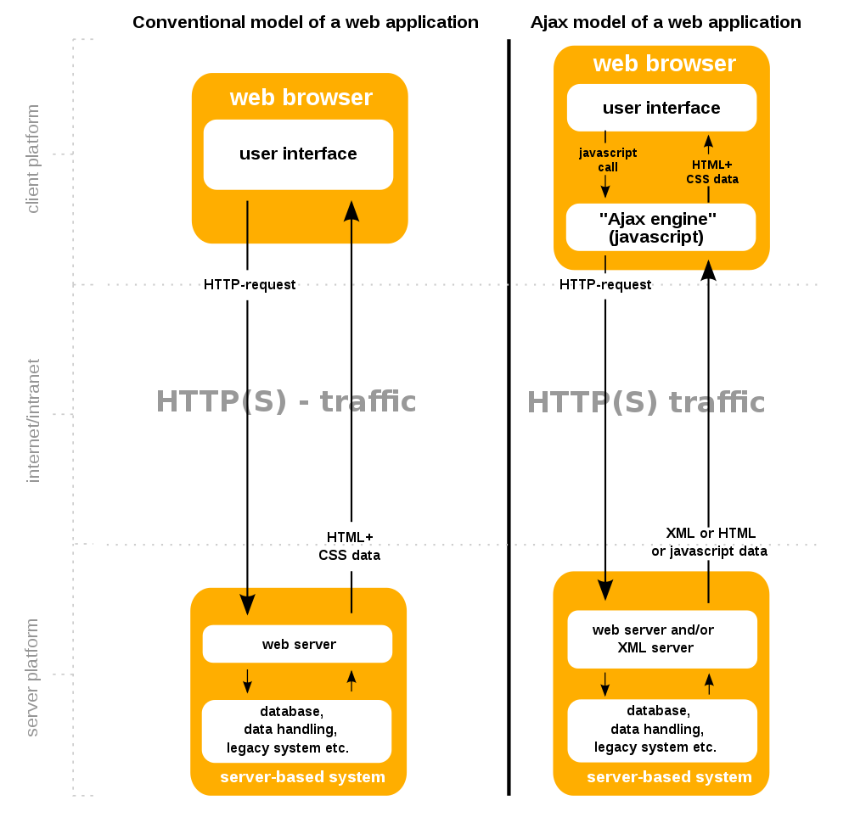
Порівняння класичного підходу та AJAX

Slide 19
MPA
Багатосторінковий веб-додаток як випливає з назви, багатосторінковий додаток (або MPA - Multi Page Application) — це веб-додаток, яка складається з кількох веб-сторінок, які завантажуються, коли користувач відвідує різні частини сторінки. Це традиційний шаблон розробки веб-додатків, який підходить для веб-сайтів, які мають працювати з великою кількістю вмісту.
До AJAX та SPA були майже єдиним способом створити View частину веб-додатку. Наразі вважається застарілим підходом до створення веб-додатків, але цілком допустимий для створення статичних веб сайтів, таких як сайт-візитівка, або документация.

Slide 20
SPA
Односторінковий веб-додаток (або SPA - Single Page Application) — це веб-додаток, яка складається з однієї реальної сторінки та тонни JS-скриптів. Коли користувач відвідує різні частини сторінки, спеціалізований механізм, відстежує адресу на яку хоче потрапити користувач, перехоплює запит до сервера, та змінює контент тієї ж самої сторінки динамічно. Це де-факто основний спосіб створення сучасних складних веб-додатків, таких як веб-чати, банкінг, адмін-панелі.

Slide 21
Hybrid
Гібридний рендерінг - це спосіб обійти деякі недоліки SPA та приблизити його по суті до MPA. Це не єдина технологія/архітектура, а скоріш розпливчаста ідея та багато різних рішень.
Найбільш відомі/використовуємі реалізації:
SSR (Server Side Rendering). Приклад - Next.js, Nuxt.js
SSG (Static Site Generation). Приклад - Next.js
Islands Architecture (Partial Hydration). Приклад - Astro.js

Slide 22
MPA - плюси та мінуси
PRO:
Відмінна SEO-оптимізація
Висока масштабуємість (оскільки всі сторінки рендеряться браузером, та ніяк не задіють сервер, ви обмежені виключно розмірами жорсткого диску сервера)
Найстаріша технологія, дуже проста у освоєнні новачками (потрібно знати лише HTML та CSS, навіть глубокого знання JS не потрібно)
CON:
Низька швидкість переходу зі сторінки на сторінку
Складне введення AJAX
Підтримка та наповнення контентом MPA сайту - дуже складний процес потребуючий багато часу розробника.
Створення веб-додатку (не плутайте з веб-сайтом) на архітектурі MPA - ЦЕ ДУЖЕ БОЛЯЧЕ!

Slide 23
SPA - плюси та мінуси
PRO:
SPA - створений для полегшення створення великих складних веб-додатків
Висока швидкість переходу зі “сторінки” на “сторінку”
Виключно гарна інтеграція фронтенду з бекендом (існує дуже багато технологій, щоб зробити цей зв’язок ще тіснішим)
Можливість створювати додатки які реалізують управління станами.
Висока адаптивність під різні клієнти (простіше писати сайти з responsive-design)
Можливість створювати offline web application (PWA - Progressive Web App)
CON:
SEO-оптимізація у SPA майже неможлива
Високий час першого рендерінгу (оскільки для цього клієнт повинен дочекатися повного завантаження всіх потрібних скриптів)
З ростом додатку - можливе ускладнення кодової бази до повної неможливості проводити навігацію у коді (спагетті-код). Виправдано лише для React.

Slide 24
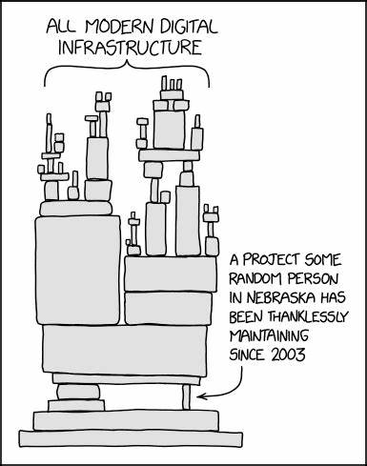
Modern web applications
Тож як виглядає сучасний веб-додаток? У більшості випадків, це бекенд на PHP/Python/Java/JS/C# та фронтенд написаний на якомусь з існуючих фреймворків. До фреймворку підключена бібліотека станів та UI бібліотека (власна, чи вже існуюча). Для зв’язку бекенду з фронтендом скоріш за все використовується REST-API чи GraphQL. Для зберігання інформації MySQL/PostgreSQL/MongoDB. Для кешування - Redis. Також зараз набирають популярність веб-додатки які працюють On-Edge (наприклад, такі додатки можуть бути розгорнуті без центрального сервера, а у сервісі CDN-дістрібуції, як Vercel)

Slide 25
UI/UX
UI/UX - це напрямок дизайну, який поєднує у себе багато видів теорій та дослідів які стосуються того як користувачі взаємодіють з додатками, чого очікують, як правильно маніпулювати користувачами підштовхуючи їх до потрібних дій, як розміщувати інформацію таким чином щоб вона привертала увагу, так в цілому ЯК НЕ ПОТРІБНО створювати інтерфейси щоб ненароком не викликати у користувача епілептичний припадок.
Можна поділити на дві великі частини:
UI (User Interface) - все що стосується того як інтерфейс виглядає. Теорія кольору, організація компонентів інтерфейсу - це все UI.
UX (User Experience) - все що стосується того як інтерфейс взаємодіє з користувачем, як інтерфейс відчувається.

Slide 26
UI-бібліотеки
Для того щоб прискорити розробку додатку, та не сильно переживати про зовнішній вигляд додатку, були створені UI-бібліотеки. Це можуть бути готові таблиці стилів (CSS) чи справжні npm-пакети з готовими компонентами під різні фреймворки. З плюсів - розробники можуть не витрачати час граючи в винахідників велосипеда, додаток буде виглядати приємно з мінімальними зусиллями зі сторони розробника. З мінусів - UI бібліотеки не можуть спланувати за вас UX (тож ви все ще можете змусити своїх користувачів плакати кровью та блювати), всі додатки які використовують одну UI-бібліотеку виглядають майже однаково (найкращий приклад - Material UI)
З прикладів готових UI-бібліотек можна виділити:
Bootstrap
Antd
Material UI
Fluent UI
Chakra UI

Slide 27
Фреймворки
Фреймворк - це набір пакетів (інструментарій) які створені для полегшення створення SPA/Hybrid веб-додатків. Можна поділити на групи по принципам побудови архітектури, по архітектурі веб-додатку, по тому чи є це справжнім фреймворком чи бібліотекою. Далі ми проведемо невеликий огляд найбільш популярних фреймворків для розробки SPA.

Slide 28

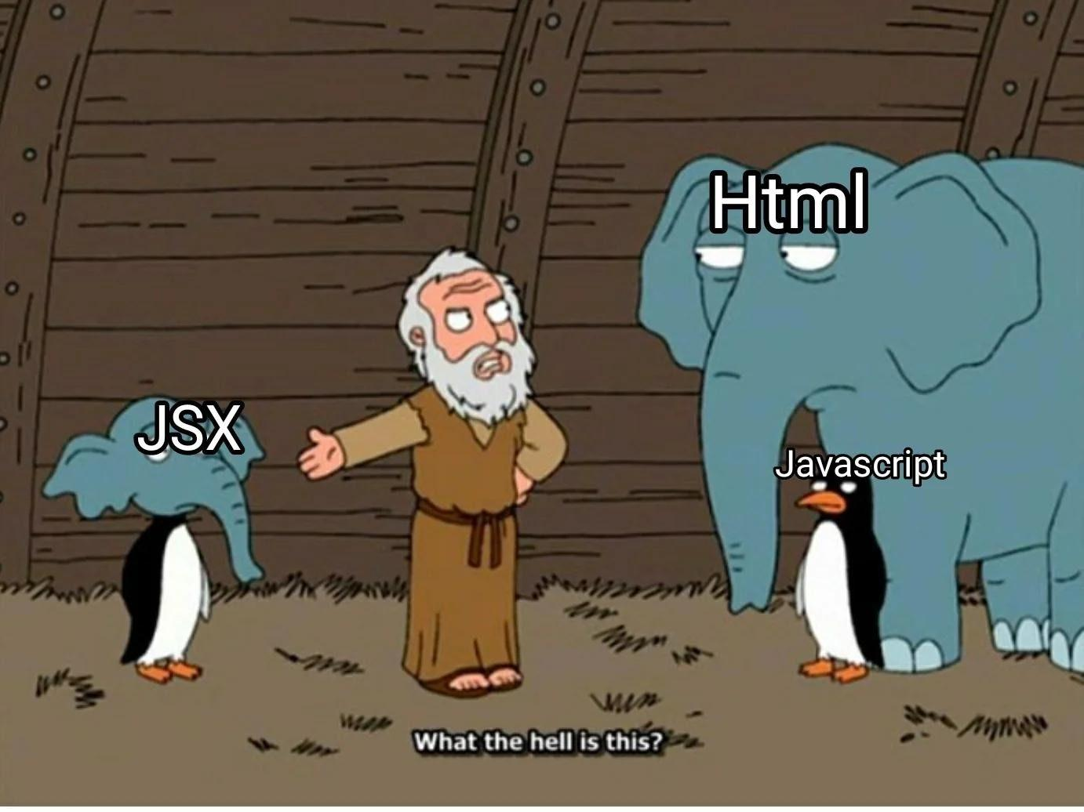
Фреймворки. React
Не є справді фреймворком, а лише набір бібліотек (але всі все одно називають його фреймворком, тож кому не наср…)
Переваги:
Безперебійна та стабільна продуктивність з використанням віртуального DOM
Можливість повторного використання компонентів полегшує спільну роботу, а також їх повторне використання в інших частинах програми
Ідеальна альтернатива написанню компонентів при використанні React Hook, оскільки вона дозволяє розробникам писати компоненти без класів, а також дозволяє легко вчити React
Загальний процес створення компонентів сценаріїв спрощується за допомогою JSX, безкоштовного розширення синтаксису.
Інструменти розробки React корисні та просунутів
Не обмежує розробника, майже будь-яку проблему можна вирішити дуже великою кількістю способів.

Slide 29

Фреймворки. Angular
Повноцінний фреймворк, з усім необхідним для розробки складних веб-додатків. Змушує розробників дотримуватися паттерну MVC.
Переваги:
Фреймворк Angular має вбудовану функціональність для миттєвого оновлення змін, внесених до моделі, з використанням уявлення та навпаки.
Архітектура, заснована на компонентах, забезпечує більш високу якість коду
Компоненти багаторазово використовуються і легко управляються за допомогою ін'єкції залежностей.
Розробники можуть легко виявити помилки, зберегти код чітким і зрозумілим, а також усунути помилки в міру їхнього введення, оскільки Angular побудований на TypeScript.
Асинхронні виклики даних можуть бути легко оброблені за допомогою RxJS (бібліотека, яка широко використовується в Angular).
Довгострокова Підтримка Google (LTS) гарантує, що Google планує і надалі розвивати фреймворк, тому розробники мають доступ до широкої спільноти для підтримки та навчання.

Slide 30

Фреймворки. Vue
Повноцінний фреймворк, який поєднує у собі найкраще від React та Angular
Переваги:
Простота – це величезна перевага фреймворку, яка дозволяє розробникам досягати хороших результатів за необхідності кодувати лише кілька рядків
Однофайлові компоненти можуть зберігати всі коди в одному файлі та вимагають відносно невеликих витрат
Vue.js може бути легко інтегрований в інші фреймворки, такі як React
Зручний і простий у освоєнні, оскільки програмістам потрібно лише знати основи CSS, HTML та JavaScript
Всі його функції легко доступні, і програми можуть бути налаштовані відповідно до конкретних потреб
Забезпечує більшу гнучкість і менше обмежень
Хороша документація
Велика спільнота, що пропонує підтримку в навчанні та часто публікує оновлену інформацію

Slide 31
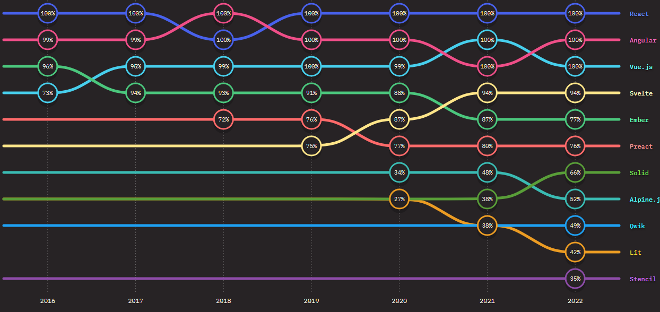
Фреймворки. Впізнаваємість

Slide 32
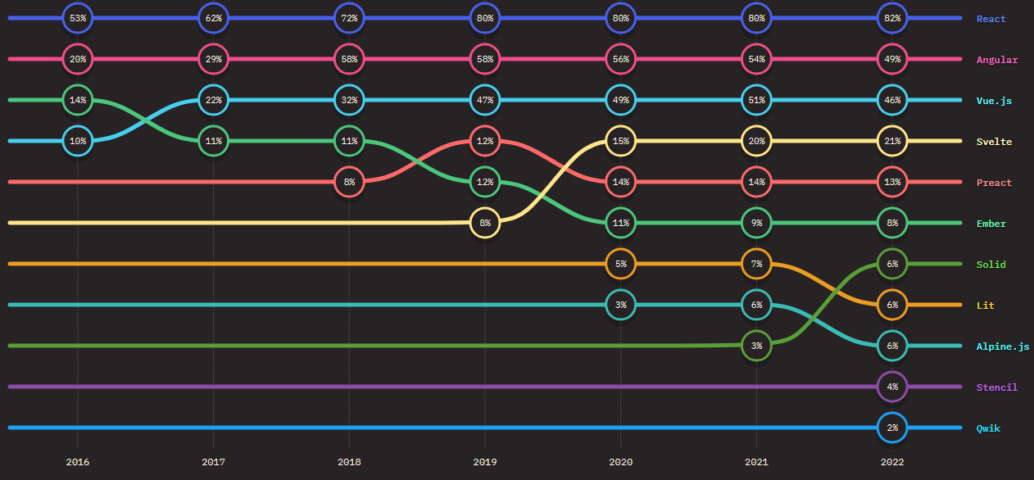
Фреймворки. Використовуємість

Slide 33
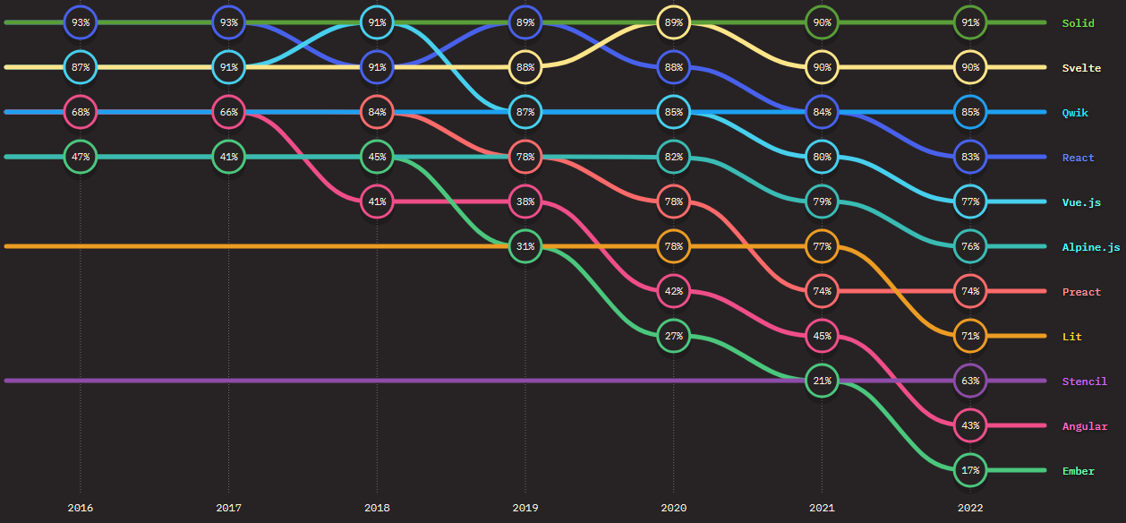
Фреймворки. Дупо-болісність (нижче - болючіше)

